Slide 1

模型融合实证研究

Slide 2
2.背景
多任务学习
大型语言模型在软工领域已经证明了它们的强大的代码理解和生成能力
保存多个微调权重
资源消耗大，不利于绿色发展
数据不平衡
实现多个任务功能
多任务学习
任务冲突、负迁移
数据隐私问题
持续学习
灾难性遗忘
模型融合
研究问题
模型融合作为新兴方向，在CV和NLP等领域已有大量研究
RQ1. 模型融合在多编程语言学习上的性能如何？
在代码搜索任务与代码修复任务上进行了实证研究
只对参数进行操作，无需数据或者只需少量数据
RQ2. 模型融合在软件工程多任务学习上的性能如何？
能够压缩参数，减少资源消耗
模型融合
探究了代码理解任务、代码生成式任务以及将他们同一起来的融合性能
能够动态实现任务学习与遗忘，可扩展性好
RQ3. 如何提升模型融合在软工任务上的性能？
在多任务学习、联邦学习、持续学习等领域已广泛研究和应用
基于RQ1于RQ2中结果以及分析，改进现有方法，以提升软工任务模型融合的性能

Slide 3

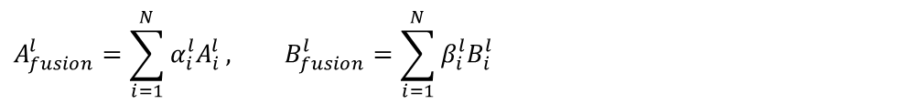
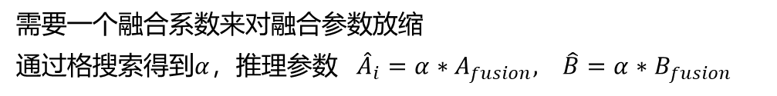
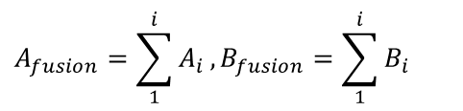
2.研究设计
模型融合技术选取
采用LoRA进行微调，融合的目标为微调后的LoRA参数
任务算术：$\left(\left(A_{1},A_{2}\right),...,\left(A_{N},B_{N}\right)\right)$，直接将LoRA参数相加得到融合参数
$$A_{fusion}=\sum_{1}^{i}{A_{i}},B_{fusion}=\sum_{1}^{i}{B_{i}}$$
需要一个融合系数来对融合参数放缩
通过格搜索得到$α$，推理参数 ${\hat{A}}_{i}=α∗A_{fusion}, \hat{B}=α∗B_{fusion}$
TIES Merging：传统的模型融合方法在整合多个微调模型时，常常会因参数干扰而导致性能下降
（1）去除冗余参数（2）符号选择（3）非重叠融合
可学习融合系数：为每一层的lora参数分配一个融合系数
$$A_{fusion}^{l}=\sum_{i=1}^{N}{α_{i}^{l}A_{i}^{l}}, B_{fusion}^{l}=\sum_{i=1}^{N}{β_{i}^{l}B_{i}^{l}}$$
基于掩码的方法：为每个任务引入一个特殊的掩码矩阵
（1）保留绝对值最大的元素
（2）融合参数的每一个维度构造1bit掩码，用于掩盖掉融合参数中与原始微调参数差距过大的维度
$$m_{i}=1\left\{\left|p_{i}\right|≥\left|p_{fusion}−p_{i}\right|\right\}$$

Slide 4
2.研究设计
数据集以及评价指标
代码搜索：CodeSearchNet
代码漏洞检测：《Benchmarking Large Language Models for Multi-Language Software Vulnerability Detection》
RQ1中，融合该数据6种语言子集微调得到的参数
RQ2中，使用Java语言数据集微调的到的参数与其他任务的微调参数进行融合
RQ2中，使用Java语言数据集微调的到的参数与其他任务的微调参数进行融合
评价指标：Accuracy、Precision、Recall和F1-score
评价指标：MRR （Mean Reciprocal Rank）
代码克隆检测：BigCloneBench
摘要生成：CodeXGLUE
RQ2中，使用Java语言数据集微调的到的参数与其他任务的微调参数进行融合
RQ2中，使用python语言数据集微调的到的参数与其他任务的微调参数进行融合
评价指标：BLEU （Bilingual Evaluation Understudy）
评价指标：Accuracy、Precision、Recall和F1-score
代码修复：XCodeEval
代码生成：Self-OSS-Instruct-SC2-ExecFilter-50K、HumanEval
RQ1中，融合该数据6种语言子集微调得到的参数
RQ2中，使用python语言数据集微调的到的参数与其他任务的微调参数进行融合
RQ2中，使用Python语言数据集微调的到的参数与其他任务的微调参数进行融合
评价指标：pass@5
评价指标：pass@5
Task | Code Search |  |  | Code Repair
 | Train | Validation | Test | Train | Test
Python | 412178 | 23107 | 22176 | 461356 | 710
Java | 454451 | 15328 | 26909 | 574448 | 716
Javascript | 123889 | 8253 | 6483 | 8861 | 183
Go | 317832 | 14242 | 14291 | 13085 | 294
Ruby | 48791 | 2209 | 2279 | 5153 | 343
PHP | 523712 | 26015 | 28391 | 3,595 | 191
 | Train | Validation | Test
Code Search | 412178 | 23107 | 22176
Vulnerability Detection | 70008 | 7825 | 7135
Clone Detection | 901058 | 415416 | 415416
Code Generation | 50661 | \ | 164
Code Repair | 461356 | \ | 710
Code Summarization | 251820 | 13914 | 14918

Slide 5
2.研究设计
微调细节
对Code Llama进行微调。我们使用指令微调来对各个任务进行微调，微调使用的模板遵循alpaca
代码搜索：
使用 Code LLaMA 最后一层中 <eos> token 的隐藏状态作为整个句子的嵌入表示
使用 InfoNCE 对模型进行微调
代码漏洞检测
给定一个代码，让大模型回答”yes”（代码包含漏洞）或”no”
微调的损失函数为标准的因果语言建模损失
代码克隆检测：
对于两个待检测代码片段，得到他们的代码嵌入
计算他们的余弦相似度并进行进行归一化，作为克隆概率
使用二元交叉熵函数作为损失函数对模型进行微调
在推理时，如果两个代码片段余弦相似度大于0.5，则认为这两个代码片段为克隆的
摘要生成、代码修复、代码生成：
微调的损失函数为标准的因果语言建模损失。

Slide 6
2.研究设计
实验设置
所有的实验在4张V100进行
微调参数设置
LoRA的秩$r$为32，$α$为64，设置Lora层为["q_proj", "v_proj", "k_proj", "o_proj", "up_proj", "down_proj", "gate_proj"]
所有任务的微调学习率为8e-5，批大小为64。
代码搜索任务中，Rudy数据集训练5个轮次，JavaScript训练两个轮次，其他语言数据集均训练一个轮次。
代码修复任务中，Ruby、PHP、JavaScript、Go数据集训练5个轮次，其他语言数据集训练一个轮次。
漏洞检测、摘要生成、代码生成任务均训练5个轮次。代码克隆检测训练1个轮次。
模型融合参数设置
任务算术、ties-merging：
从验证集中随机采样5000个样本进行搜索(若没有验证集，则从训练集中采样)，用于搜索缩放融合系数$α$
对于RQ1，因为每个任务搜索得到的最优融合系数基本一致，因此每个任务使用相同的放缩系数$α$
对于RQ2，不同任务的最优融合系数差距很大，因此，我们为每个不同的任务搜索使用不同的融合系数。
任务算术搜索的空间为[0.1,1]，搜索间隔都为0.1；对于ties-merging，其保留前70%大的参数，搜索空间为[0.5,2.5]，搜索间隔为0.1。
可学习融合系数：
从每个任务的训练集中随机采样5000个样本（远远小于训练样本总数）进行训练
对于RQ1，初始化融合系数为搜索方法中搜索得到的最优值，学习率为0.001，训练3个轮次。
对于RQ2，融合系数初始值为各个任务最优融合系数的平均值，学习率为0.003，训练5个轮次。

Slide 7
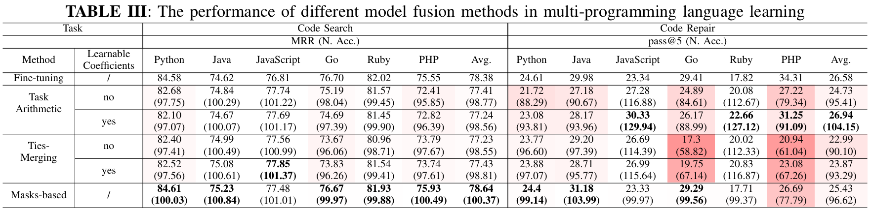
3.实验结果
RQ1. 模型融合对于多语言学习的性能
在代码搜索任务当中对于所有方法来说，其都能保持非常可观的性能（ 95% 以上）。其中基于mask的方法取得了最优的性能，并且相较于原始微调模型，其性融合后的性能还有小幅上升。
在代码修复任务当中，对于大多数语言来说，都能保持比较好的性能，但是在一些语言上都有明显下降。
与以往的研究不同，基ties-merging与于学习的方法并没有提升融合性能。对于基于学习的方法，其在代码搜索任务中没有显著提升融合性能，但是其在代码修复任务中又有明显提升。
对于一些样本较少的语言，例如Javascript，其在两个任务以及不同方法中都有小幅度提升

Slide 8
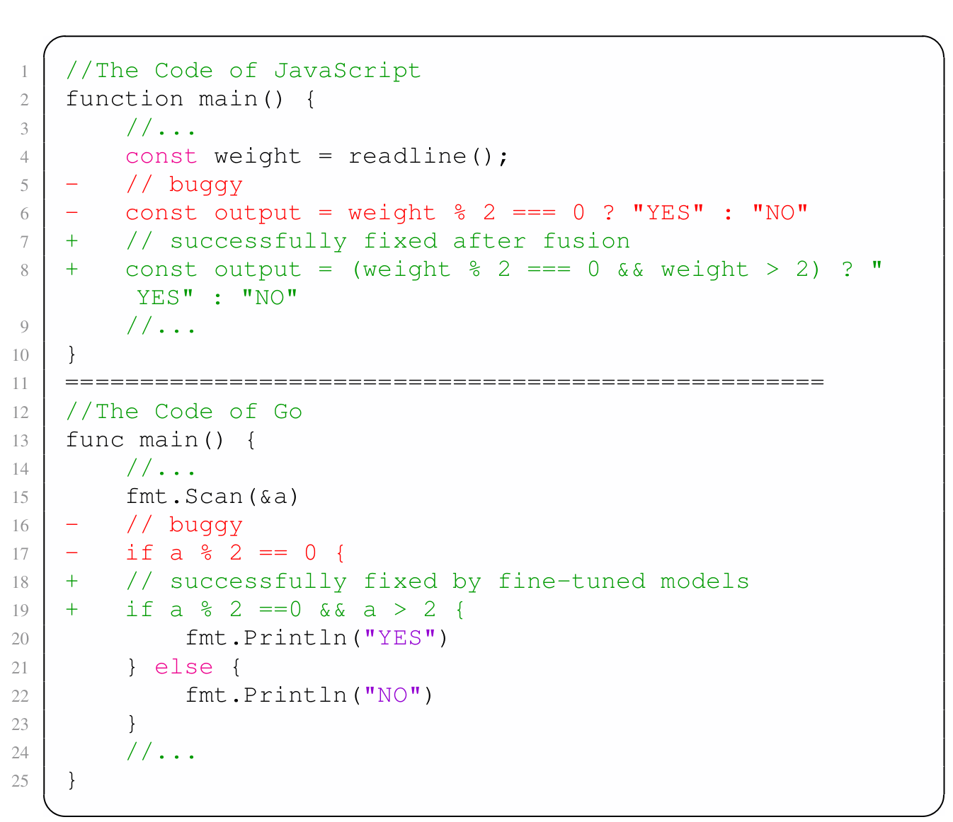
3.实验结果
RQ1. 模型融合对于多语言学习的性能

Slide 9
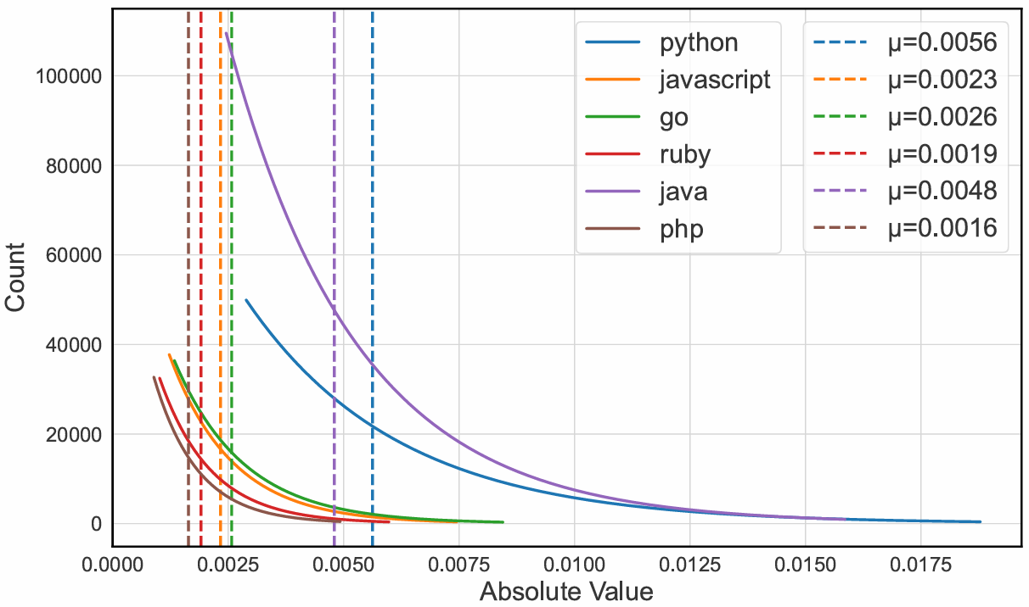
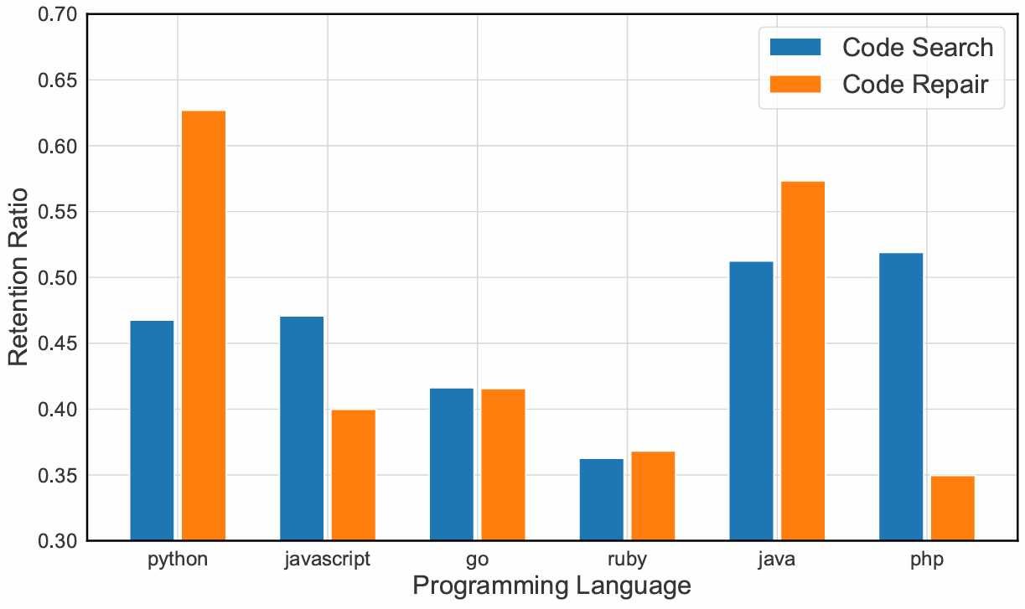
3.实验结果
RQ1. 模型融合对于多语言学习的性能
在基于mask的方法中，其在多数语言上保持了基本100%的性能，但是在代码修复的php语言上，其性能有明显的下降
由右图可看出，微调参数值较小的语言，其mask保留参数的个数往往较少，这就可能造成性能的下降。

Slide 10
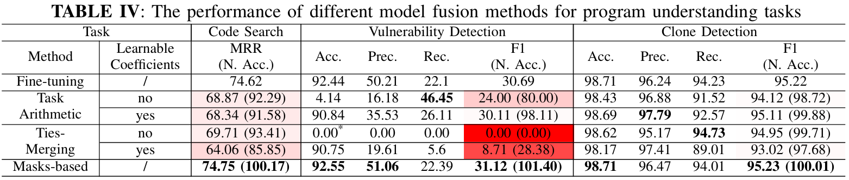
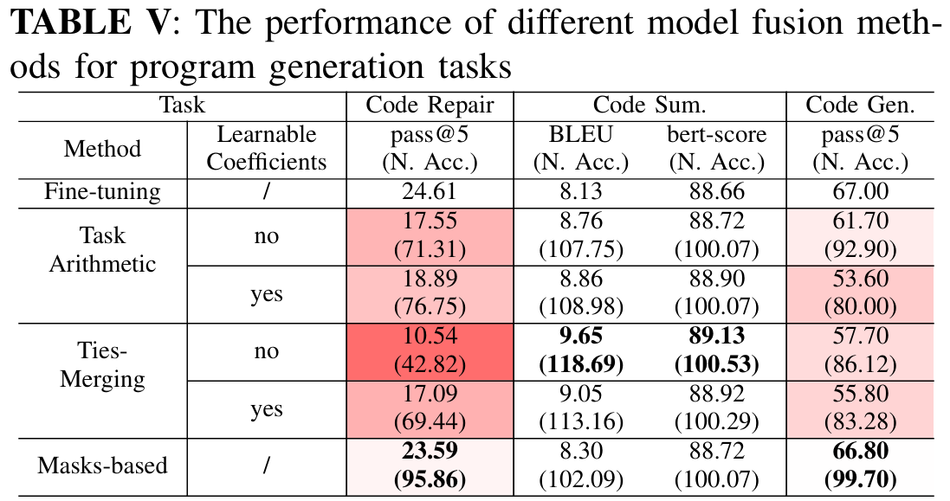
3.实验结果
RQ2. 模型融合对于多任务学习的性能
对于代码理解任务融合，对于TA以及Ties，漏洞检测的性能大幅度下降，代码搜索的性能也有较大的下降，克隆检测能够保持较好的性能
对于代码生成式任务融合，对于TA以及Ties，代码修复的性能大幅度下降、代码生成任务也有较大的下降，摘要生成能够保持较好甚至更优的性能
对于可学习融合系数方法，在漏洞检测任务以及代码修复上，其虽然能够恢复性能，但是相较于原始微调模型还是有较大差距。
对于基于mask的方法，其几乎能够保持与微调模型一致的性能。

Slide 11
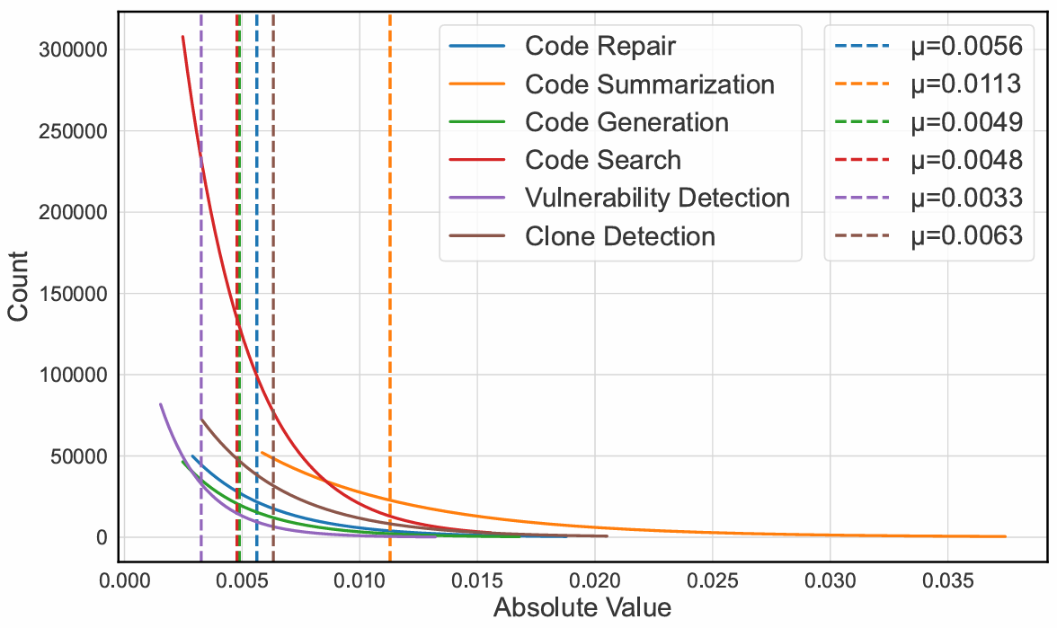
3.实验结果
RQ2. 模型融合对于多任务学习的性能
相较于多语言学习，再多任务学习中，不同任务的参数分布的区别非常不同
在多任务学习中，参数值大的任务，其性能往往会保持良好，而参数小的任务的性能往往会有较大的下降

Slide 12
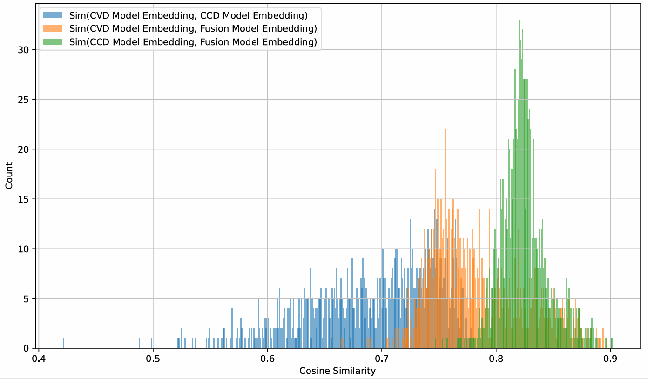
3.实验结果
RQ2. 模型融合对于多任务学习的性能
从漏洞检测任务的测试集中随机采样1000个样本
将这些样本输入到漏洞检测原始微调模型、克隆检测原始微调模型、以及融合模型中，得到样本输入每个token的表征并进行平均
计算不同模型表征两两余弦相似度
漏洞检测原始微调模型表征与克隆检测原始微调模型表征的余弦相似度不大，说明他们学习道德特征不同
微调模型表征与克隆检测微调模型表征的相似度大于其与漏洞检测原始微调模型的表征，说明在融合过程中，克隆检测模型参数占据了主导地位，导致了漏洞检测的性能下降

Slide 13
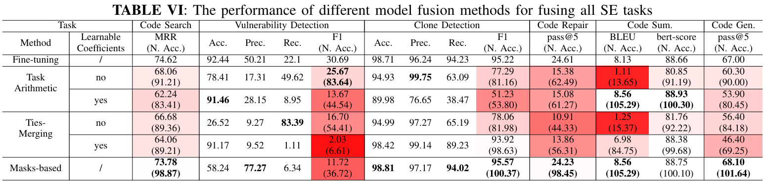
3.实验结果
RQ2. 模型融合对于多任务学习的性能
对于TA 与ties，每个任务都有较大性能的下降
在只融合代码理解任务以及代码生成式任务时，基于mask的方法几乎能保持与原始微调模型相当的性能，但是在将两个种类差距较大的模型统一起来时，漏洞检测任务的性能有较大的下降

Slide 14
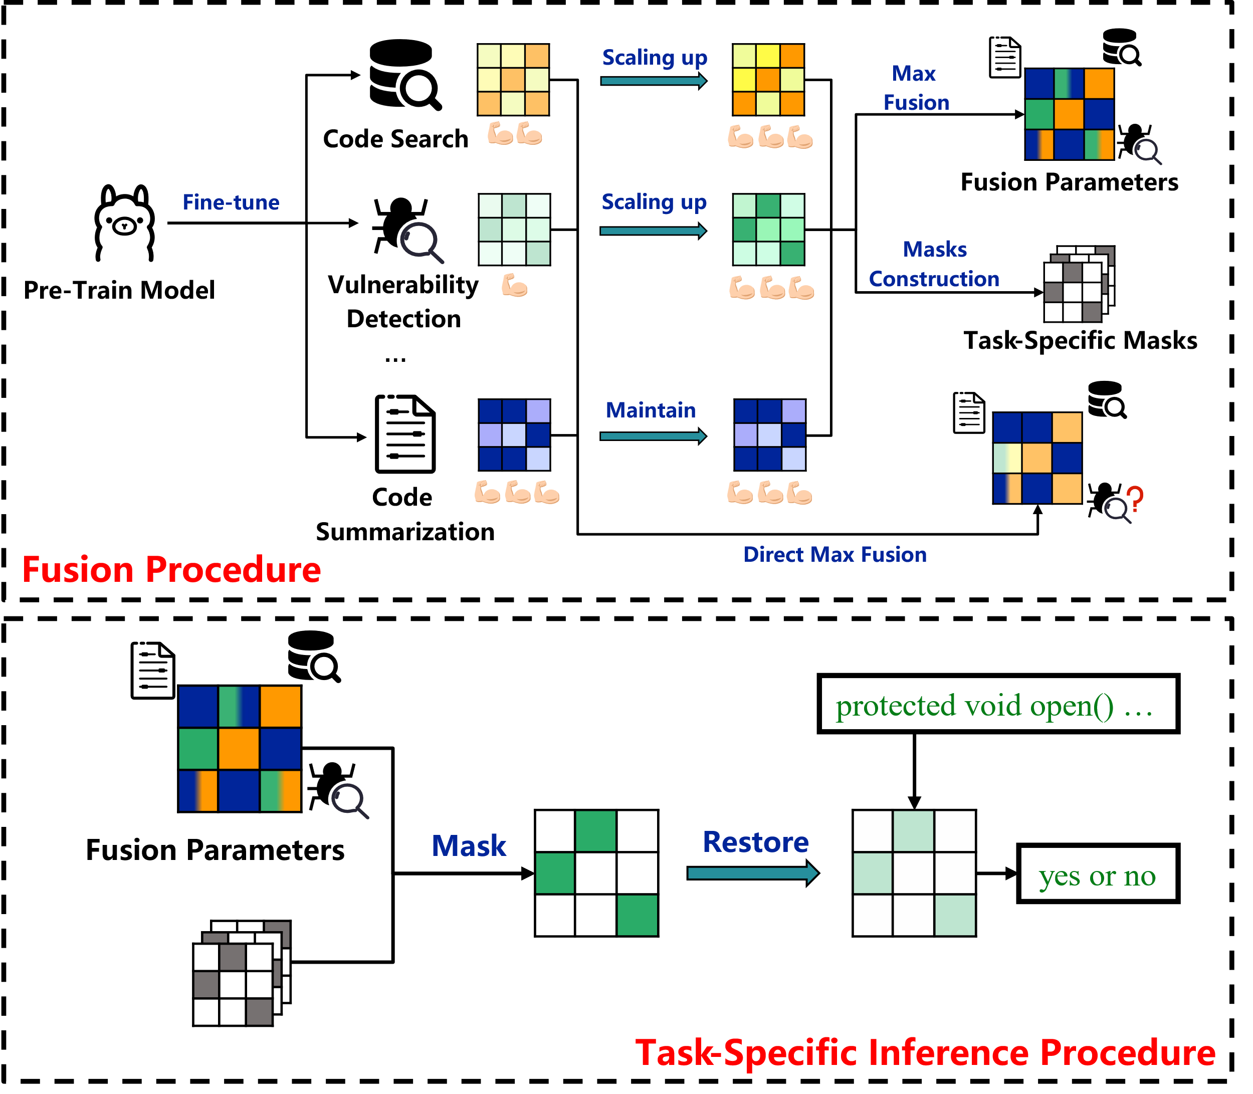
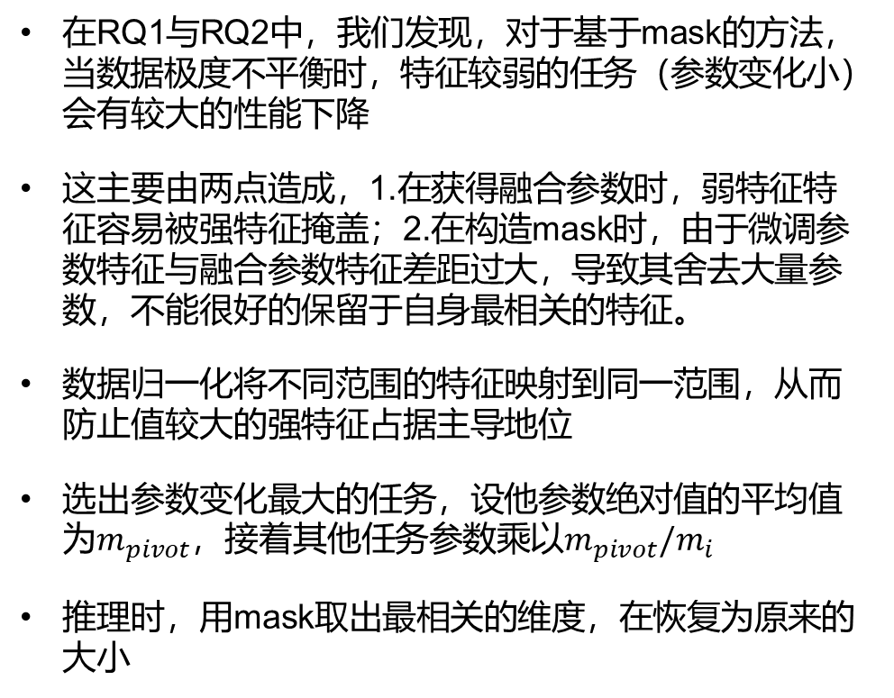
3.实验结果
RQ3. 对模型融合方法在软工任务上的改进
在RQ1与RQ2中，我们发现，对于基于mask的方法，当数据极度不平衡时，特征较弱的任务（参数变化小）会有较大的性能下降
这主要由两点造成，1.在获得融合参数时，弱特征特征容易被强特征掩盖；2.在构造mask时，由于微调参数特征与融合参数特征差距过大，导致其舍去大量参数，不能很好的保留于自身最相关的特征。
数据归一化将不同范围的特征映射到同一范围，从而防止值较大的强特征占据主导地位
选出参数变化最大的任务，设他参数绝对值的平均值为$m_{pivot}$，接着其他任务参数乘以$m_{pivot}/m_{i}$
推理时，用mask取出最相关的维度，在恢复为原来的大小

Slide 15
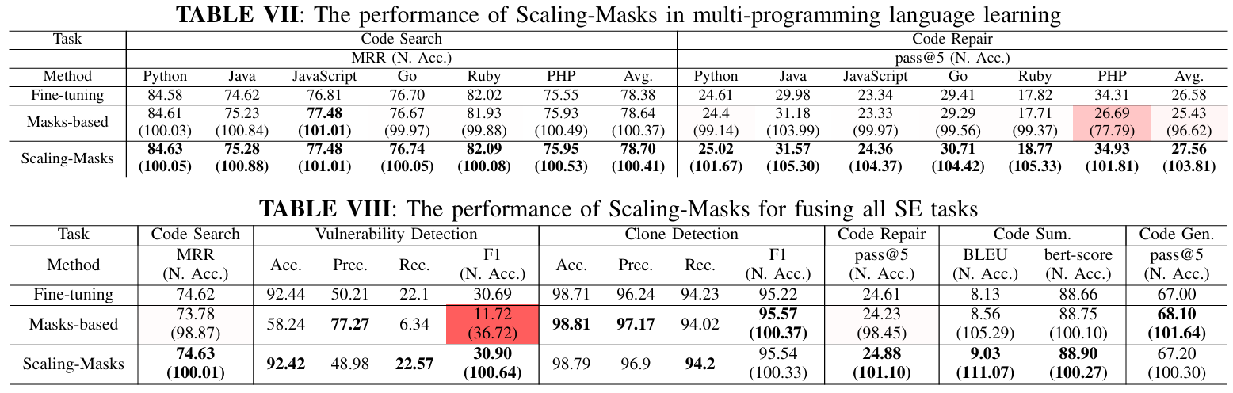
3.实验结果
RQ3. 对模型融合方法在软工任务上的改进

Slide 16
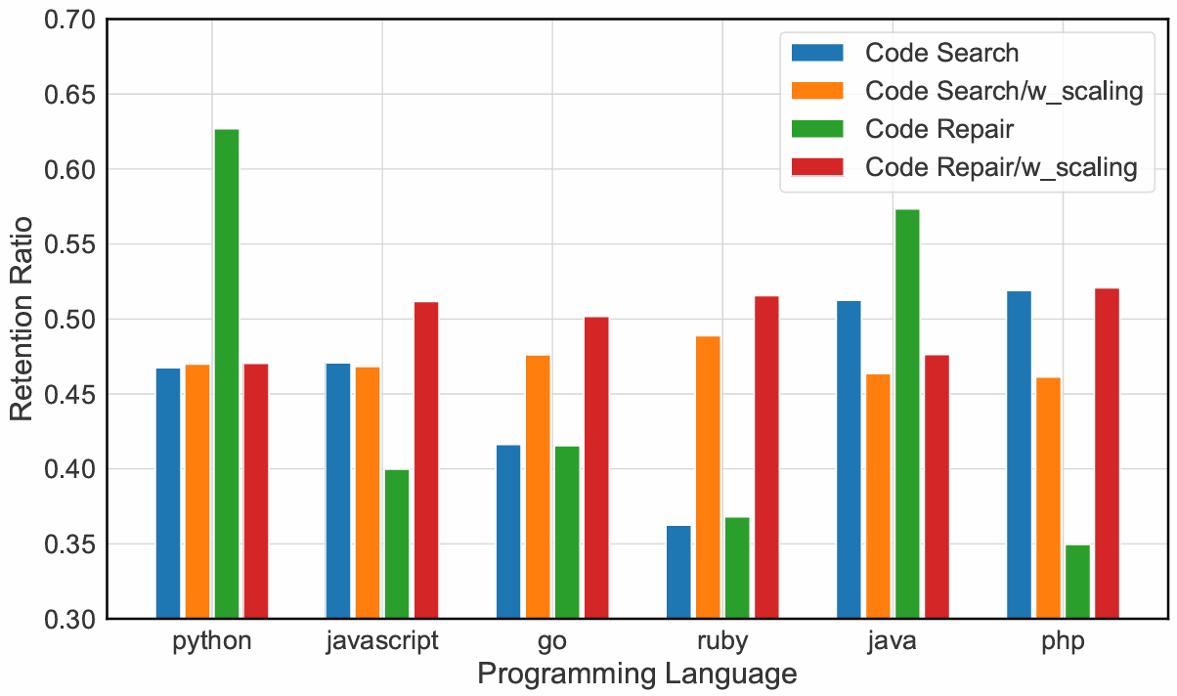
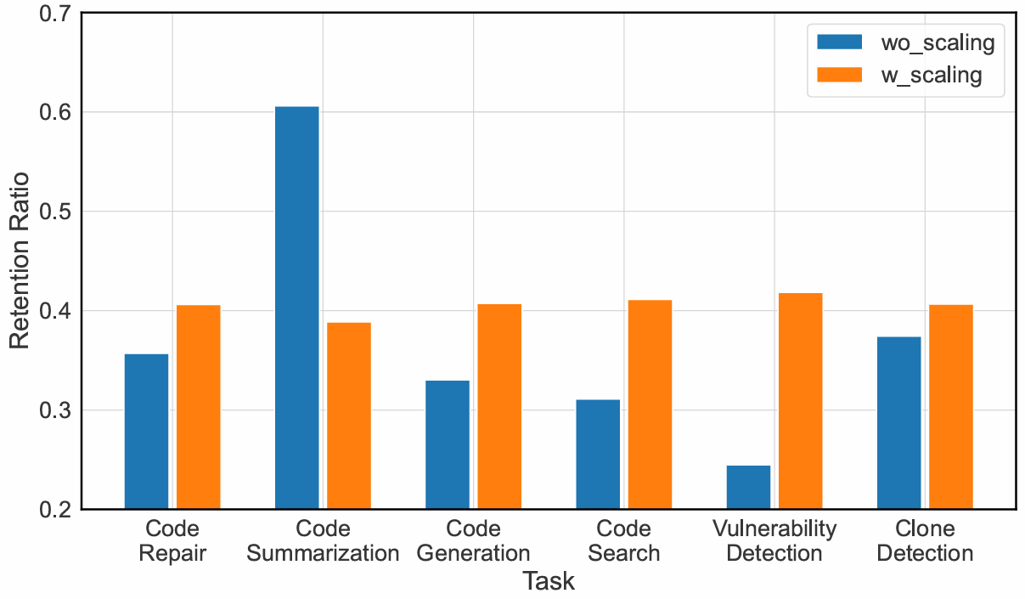
3.实验结果
RQ3. 对模型融合方法在软工任务上的改进

Slide 17
谢谢聆听
请老师批评指正

